Slide 1
Asset Store & 단축키
2012951136
컴퓨터공학과
이 승 환

Slide 2
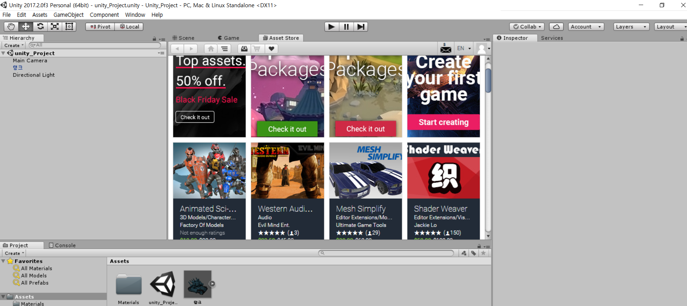
Asset Store란?
여러 가지 리소스, 3D모델링, 기본적인 코드 소스, 게임 이펙트 등을 유료/무료로 다운 받을 수 있다.
클릭!

Slide 3
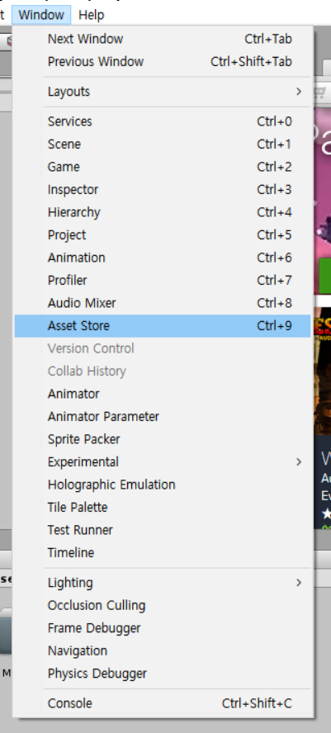
Asset Store 사용 방법
Window -> Asset Store
Ctrl + 9

Slide 4
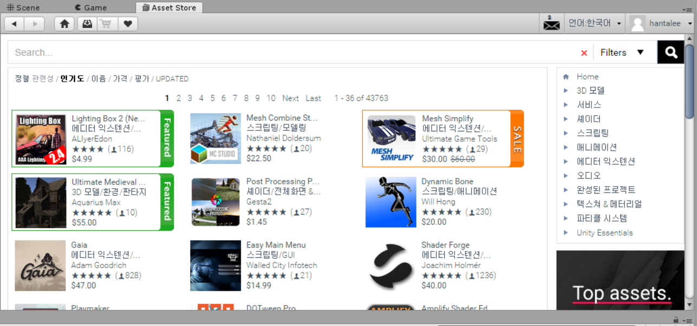
Asset Store 사용 방법
클릭!
무료로 이용하자!
원하는 종류를 선택

Slide 5
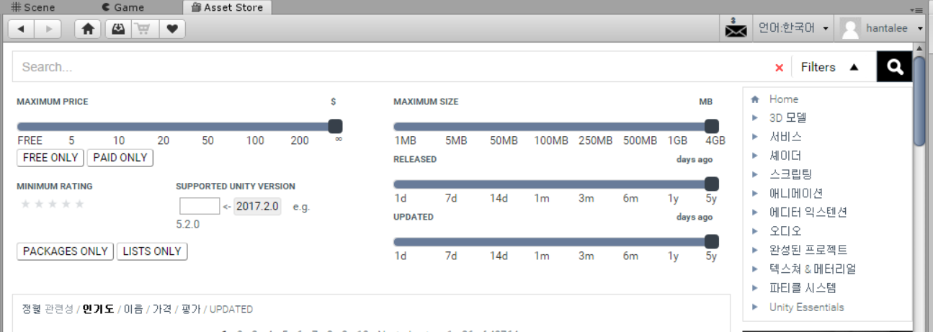
Asset Store 사용 방법

Slide 6
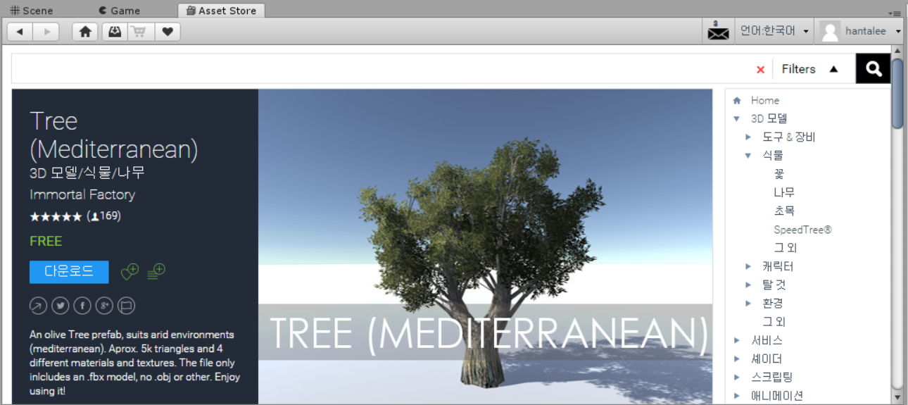
Asset Store 사용 방법
클릭!

Slide 7
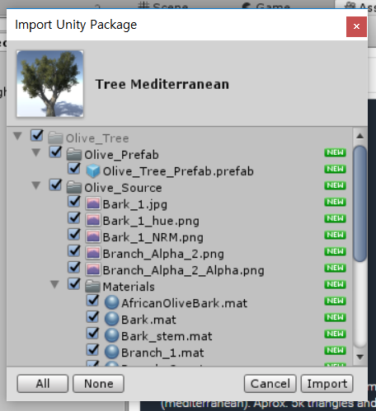
Asset Store 사용 방법
가능하면 모든 패키지를 다 사용하자
클릭!

Slide 8
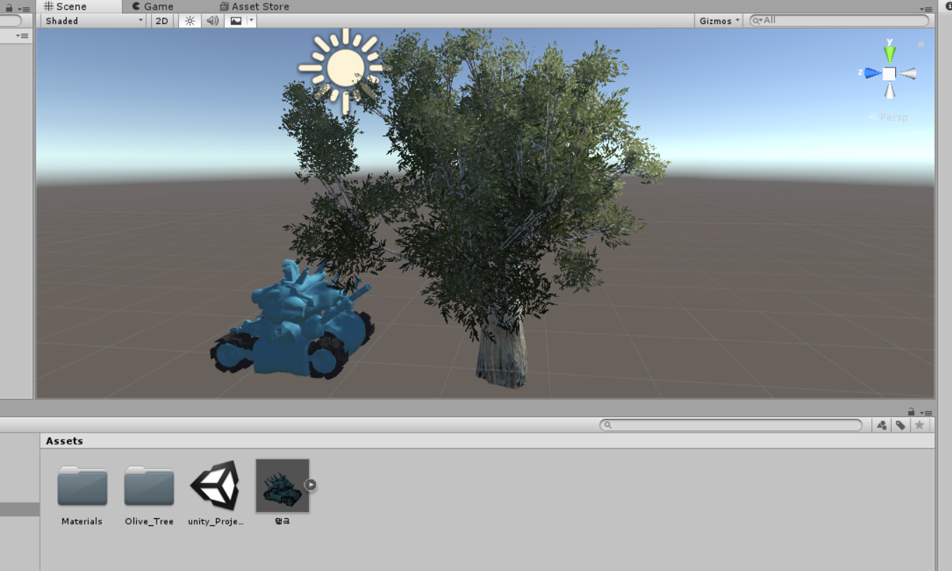
Asset Store 사용 방법
방금 받은 파일이 생성

Slide 9
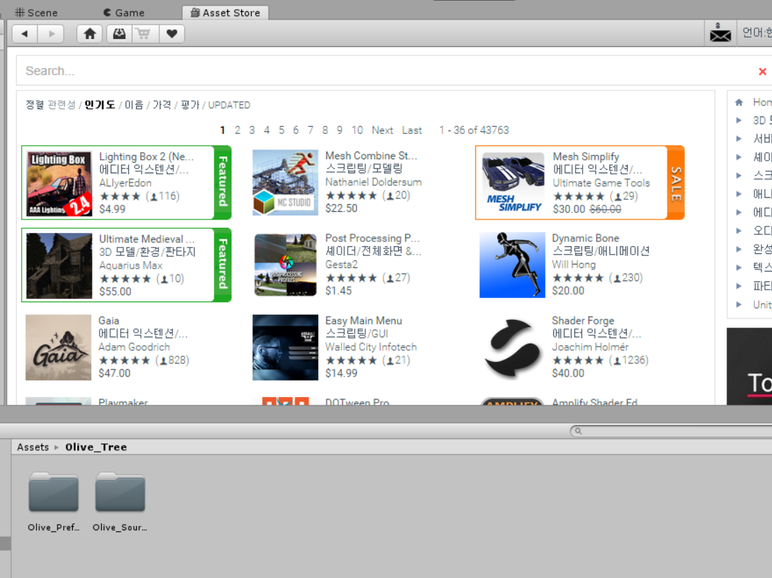
Asset Store 사용 방법
오브젝트가 들어있다
재질과 이미지가 들어있다

Slide 10
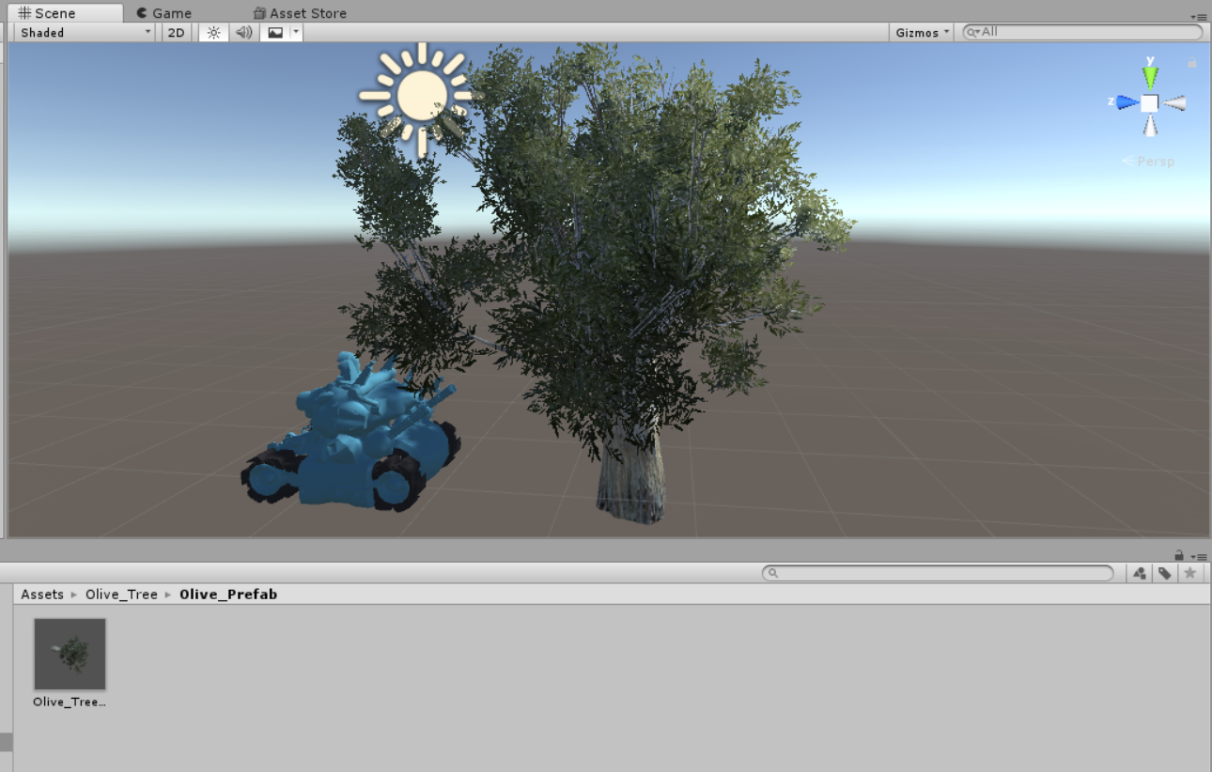
Asset Store 사용 방법
Scene에 올리면 된다

Slide 11
Unity 단축키 - Scene탭의 시점 관련 키
마우스 왼쪽 버튼 : 게임 오브젝트 선택
마우스 오른쪽 버튼 : 화면 회전
마우스 휠 : 화면 확대/축소
휠 드래그 : 화면 이동
alt + 왼쪽버튼 : 화면 회전
alt + 오른쪽버튼 : 줌인/줌아웃
오브젝트 선택 + F : 오브젝트 중앙 배치
Z : Pivot/center 기준의 변환
X : Lcal/Global 가이드 좌표계의 변환
2 : 2D/3D 카메라로 전환

Slide 12
Unity 단축키 - Scene탭의 편집 단축키
Q : 화면이동이 선택됨
오브젝트 선택 + W : 오브젝트 이동
오브젝트 선택 + E : 오브젝트 회전
오브젝트 선택 + R : 오브젝트 스케일
오브젝트 선택 + W,E,R : Snap 단위로 이동,회전,스케일
오브젝트 선택 + V + 마우스 왼쪽 : 버텍스 스냅
오브젝트 선택 + ctrl + shift + 마우스 왼쪽 : 표면 스냅
오브젝트 선택 + ctrl + atl + F : 자신이 현재 보고있는 시점의 중앙으로 이동
오브젝트 선택 + ctrl + shift + F : 자신이 현재 보고있는 시점과 같은 곳으로 이동

Slide 13
Unity 단축키 - File 메뉴의 단축키
ctrl + N : 새 Scene 만들기
ctrl + O : Scene 열기
ctrl + S : scene 저장
ctrl + Shift + S : 새 이름으로 Scene 저장
ctrl + Shift + B : Build 설정
ctrl + B : Bulid + Run

Slide 14
Unity 단축키 - Edit 메뉴의 단축키
ctrl + C : 복사
ctrl + X : 잘라내기
ctrl + Z : 실행 취소
ctrl + Y : 되돌리기
ctrl + D : 오브젝트 복제
ctrl + F : 오브젝트 찾기
ctrl + A : 전체선택
ctrl + P : 게임 실행
ctrl + Shift + P : 게임 일시 정지
ctrl + Alt + P : 1단계씩 진행
Shift + Delete : 삭제

Slide 15
Unity 단축키 - 창/탭 단축키
ctrl + 1 : 디자인 탭으로 이동
ctrl + 2 : 게임 창으로 이동
ctrl + 3 : 인스펙터 탭으로 이동
ctrl + 4 : 하이어라키 탭으로 이동
ctrl + 5 : 프로젝트 탭으로 이동
ctrl + 6 : 애니메이션 창 호출
ctrl + 7 : 프로파일러 창 호출
ctrl + 9 : 에셋 스토어 호출
ctrl + 0 : 에셋 서버 호출
ctrl + Shift + C : 콘솔 창 호출

Slide 16
감사합니다

